Slide 1

ỦY BAN NHÂN DÂN QUẬN LONG BIÊN
TRƯỜNG MẦM NON CỰ KHỐI
LĨNH VỰC PHÁT TRIỂN NGÔN NGỮ
HOẠT ĐỘNG LÀM QUEN VĂN HỌC
Đề tài: Thơ “Bé làm bao nhiêu nghề”
Giáo viên : Đào Thị Kim Vui
Lớp : MGN B3

Slide 2



Slide 3

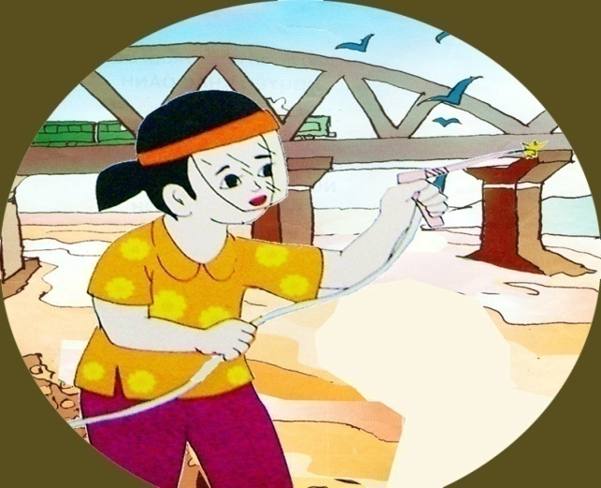
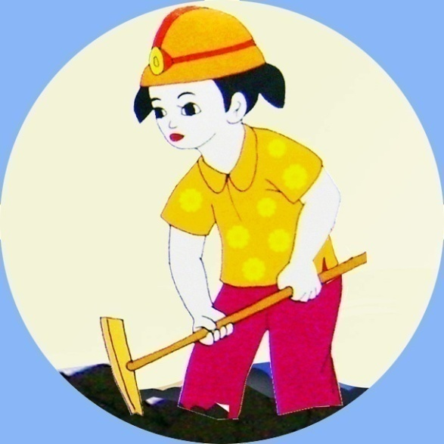


Bài thơ: Bé làm bao nhiêu nghề
Tác giả: Yến Thảo

Slide 4
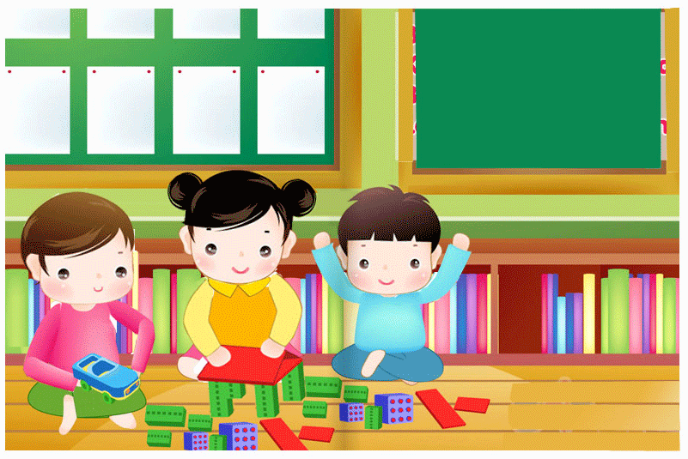



Bé chơi làm thợ nề
Xây lên bao nhà cửa

Slide 5
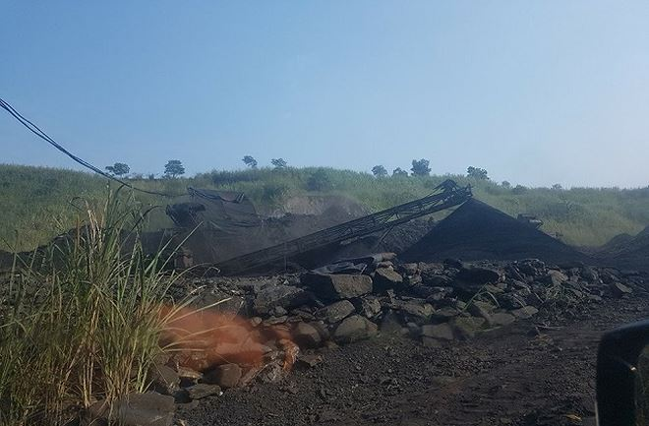
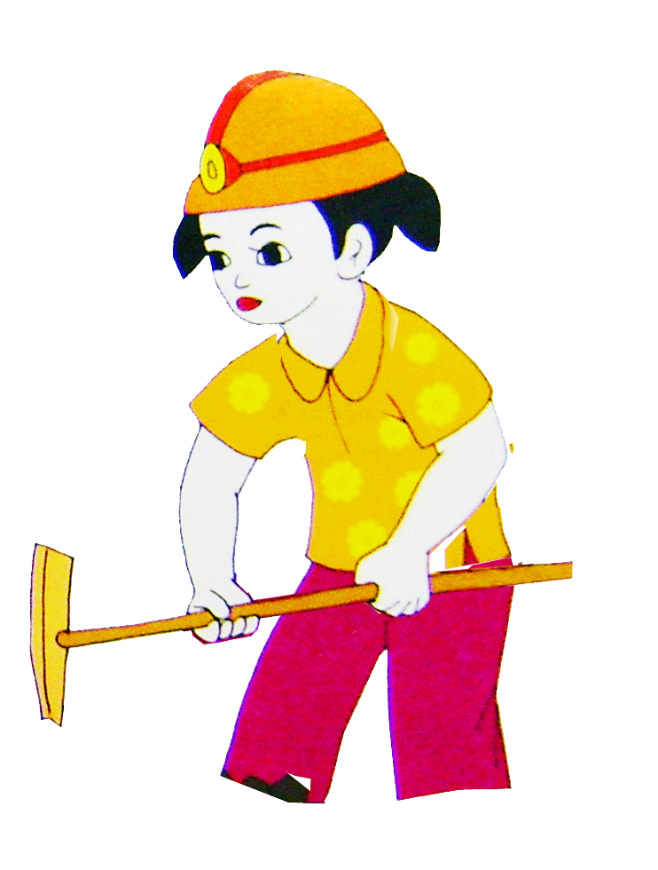

Bé chơi làm thợ mỏ
Đào lên thật nhiều than

Slide 6

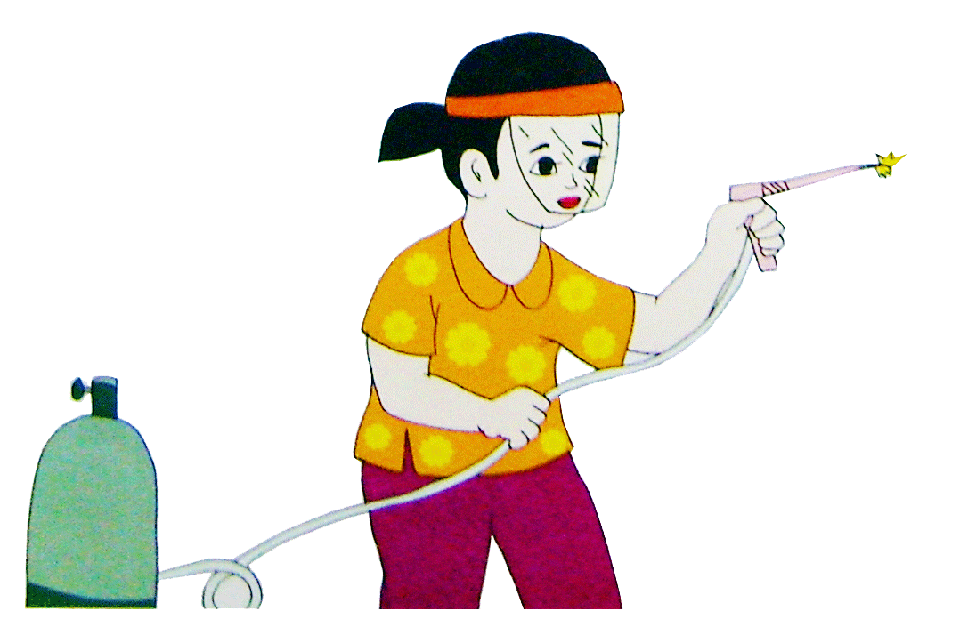

Bé chơi làm thợ hàn Nối nhịp cầu đất nước

Slide 7
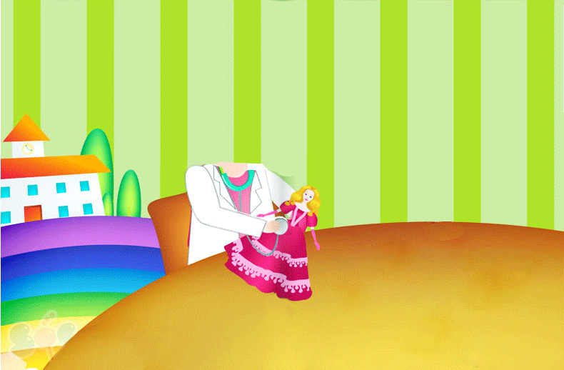





Bé chơi làm thầy thuốc Chữa bệnh cho mọi người

Slide 8
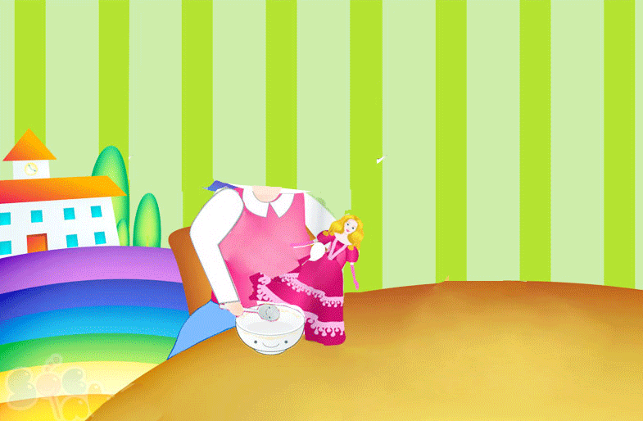


Bé chơi làm cô nuôi Xúc cơm cho cháu bé

Slide 9



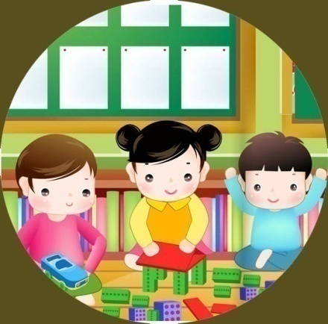

Một ngày ở nhà trẻ Bé làm bao nhiêu nghề

Slide 10
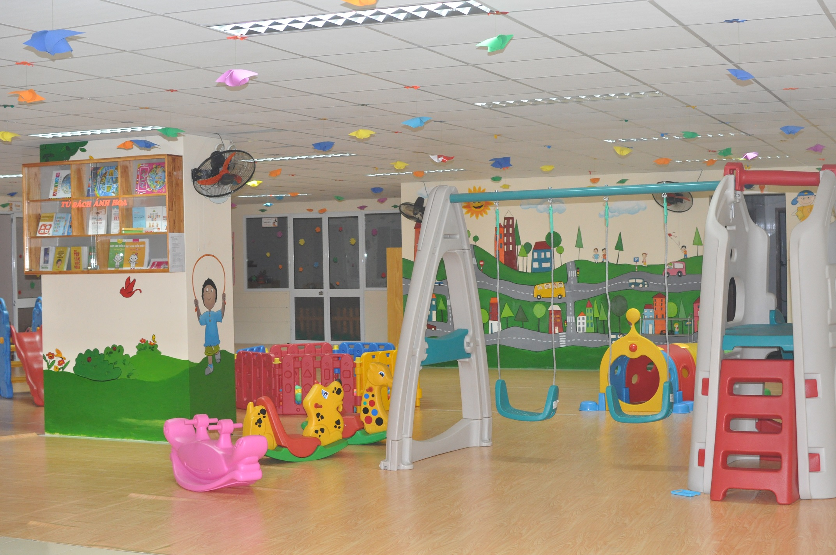

Chiều mẹ đến đón về
Bé lại là cái cún

Slide 11

Giảng nội dung: Trong bài thơ vừa rồi nói về rất nhiều nghề trong xã hội đấy và mỗi nghề đều mang lại những lợi ích riêng cho xã hội. Em bé trong bài thơ đã được thử sức mình làm rất nhiều nghề khi trên lớp. Nhưng khi trở về nhà thì bé vẫn là “Cái cún” của mẹ.

Slide 12


Trong bài thơ bé đã chơi làm những nghề gì?

Slide 13
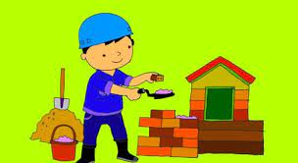

+ Nghề thợ nề làm công việc gì?
- Nghề thợ nề các con có biết là nghề gì không?

Slide 14
Bé chơi làm thợ nề
Xây lên bao nhà cửa

Slide 15
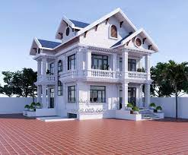




Slide 16

+ Bạn nhỏ lại được đóng vai làm gì nữa?
+ Bạn nào cho cô biết nghề thợ mỏ làm gì?

Slide 17
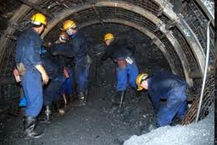
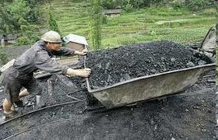
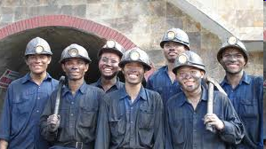
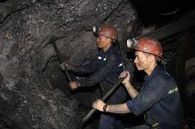

Slide 18
+ Bạn nào cho cô biết nghề thợ hàn làm gì nhỉ?

Slide 19
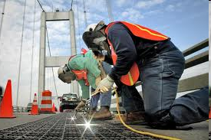
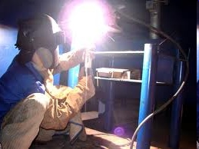
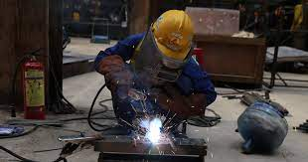
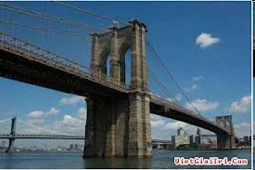

Slide 20
Bé chơi làm thợ mỏ
Đào lên thật nhiều than

Slide 21
Bé chơi làm thợ hàn Nối nhịp cầu đất nước

Slide 22

- Cô khái quát: Nghề thợ mỏ là nghề khai thác than, các loại nguyên liệu trong lòng đất. Còn nghề thợ hàn là nghề gắn kết các nguyên liệu bằng sắt vào nhau để làm thành những cây cầu hay những đồ dùng được làm bằng sắt.

Slide 23

+ Bạn nhỏ chơi đóng vai nghề gì để chữa bệnh cho mọi người nhỉ?

Slide 24
Bé chơi làm thầy thuốc Chữa bệnh cho mọi người

Slide 25
- Nghề thầy thuốc còn được gọi là nghề gì nhỉ?

Slide 26

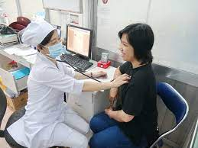
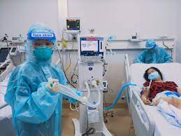
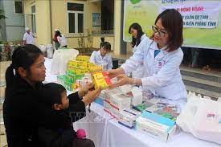

Slide 27
+ Khi chơi làm cô nuôi bạn làm công việc gì nhỉ?

Slide 28
Bé chơi làm cô nuôi Xúc cơm cho cháu bé

Slide 29
Chiều mẹ đến đón về
Bé lại là cái cún

Slide 30
+ Cô khái quát: Khi bé được bố mẹ đón về bé lại trở thành con yêu bé nhỏ của bố mẹ. Ở nhà các con được bố mẹ đặt cho những cái tên đáng yêu đấy !
+ Bài thơ đã thể hiện bé có thể đóng vai vào rất nhiều nghề khác nhau. Để giúp ích cho xã hội thì con ước mơ sẽ làm nghề gì? Các con phải như thế nào?

Slide 31

=> Giáo dục trẻ: Trong xã hội chúng ta có rất nhiều ngành nghề khác nhau và mỗi nghề đều mang lại những lợi ích riêng cho xã hội. Vì vậy chúng mình phải yêu thương, kính trọng và biết ơn những người lao động.

Slide 32


Slide 33
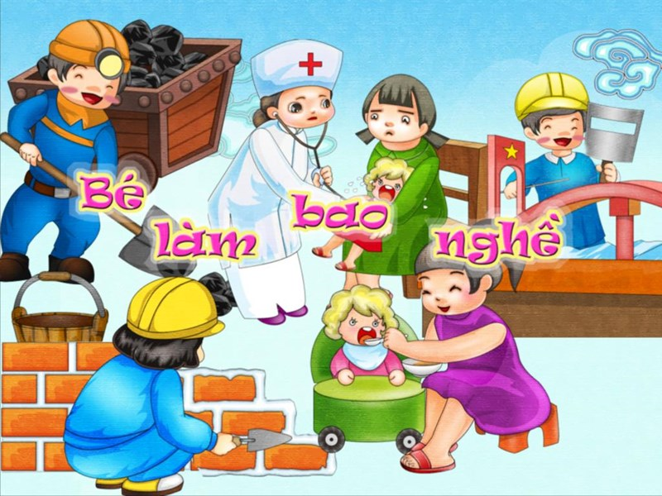

Slide 34

Trò chơi: Đọc câu thơ qua tranh

Slide 35
1

